Slide 1
IRTaktiks
Jogo de RPG Tático para Superfícies Multi-toque
Notes:
Apresentação (Do projeto e nossa)

Slide 2
Conteúdo
Introdução
Bases Teóricas
Projeto
Notes:
Prévia do que vamos falar, como está dividido, quando vamos descer

Slide 3
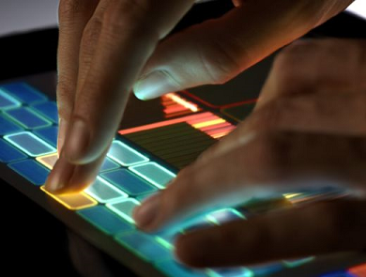
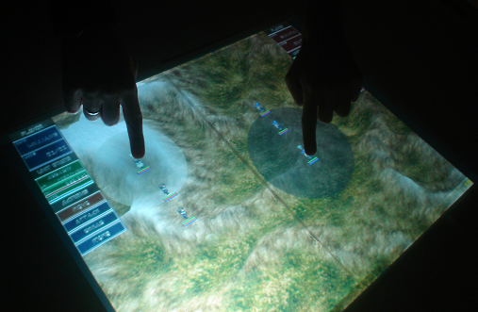
Introdução
Escolha do Tema
Um pouco do Multi-toque
Objetivo deste trabalho
Notes:
Escolha do Tema: o porque escolhemos esse tema
Um pouco do Multi-toque: Esplicar o que é, e um pouco de história
Objetivo deste trabalho: esplicar nosso objetivo

Slide 4
Bases Teóricas
Dispositivos Multi-toque
Jogos e Interatividade
Implementações
Tecnologias Utilizadas
Notes:
Dispositivos Multi-toque: falar de surface, Reactable e iPhone (Sem entrar em detalhes). Talvez uma comparação com a nosso trabalho se encaixaria bem aqui.
Jogos e Interatividade: Jogos eletrônicos, de estratégia, de rpg
Implementações: Iluminação Difusa, FTIR,

Slide 5
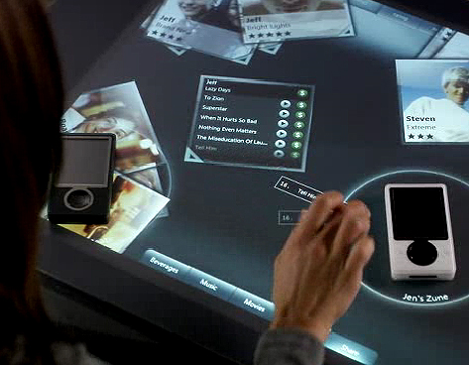
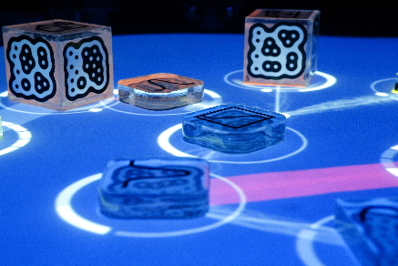

Dispositivos Multi-toque
Microsoft Surface
Reactable
iPhone
Notes:
Não entrar em detalhes, ser bem superficial.

Slide 6
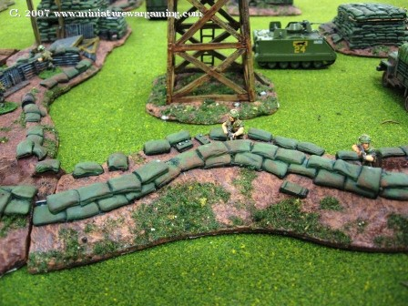
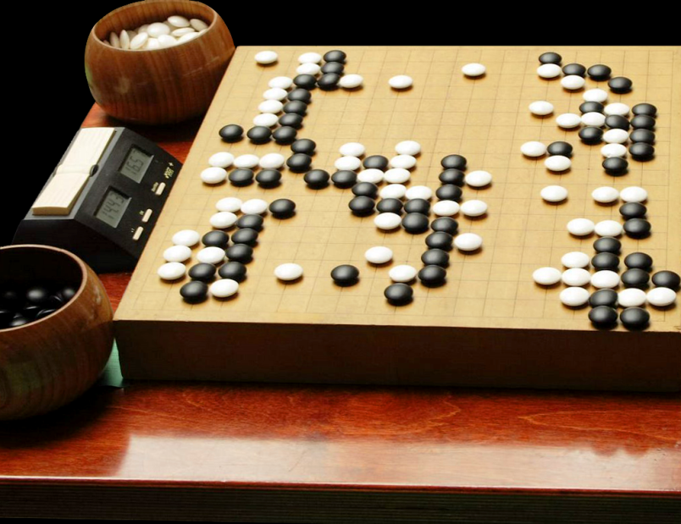
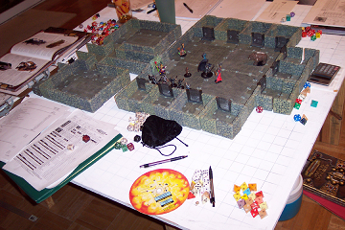
Jogos e Interatividade
Jogos de Estratégia
Role Playing Game
Notes:
Explicar o que são jogos de estratégia, e diferenciar.
Explicar o que é RPG

Slide 7
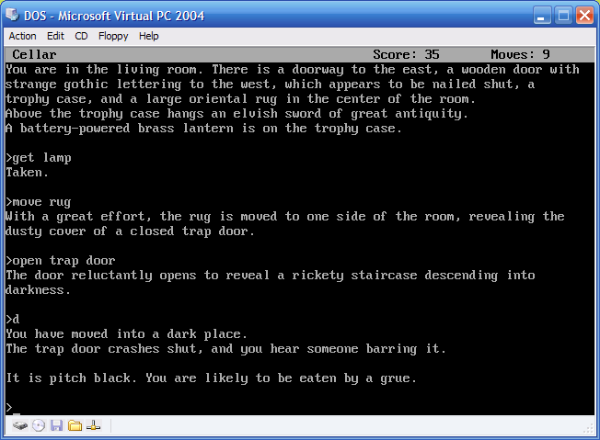
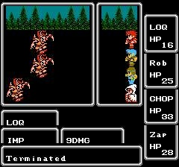

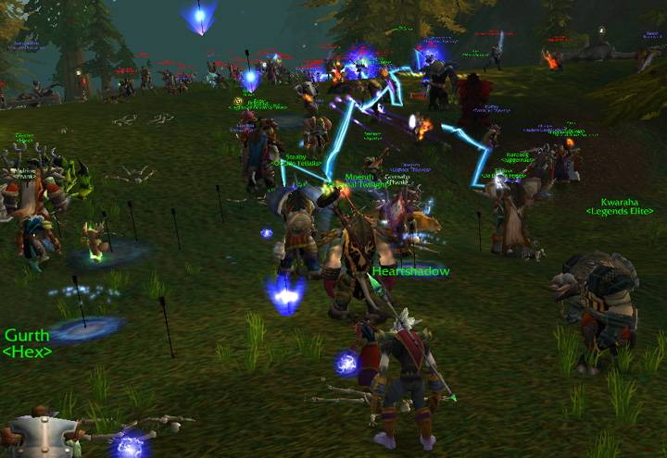
Jogos e Interatividade
Jogos Eletrônicos
Mudanças
Notes:
Perdas e ganhos num jogo eletrônico.
As mudanças que ocorreram, porque ocorreram (tentativa de atingir de terminados públicos por exemplo)

Slide 8
Jogos e Interatividade
Final Fantasy Tactics
Notes:
Pensei em colocar um video como esse em loop, se alguém tiver algum melhor por favor avise http://www.youtube.com/watch?v=Ny0Cmj5AmvA
Acho q um vídeo é essencial para explicarmos o jogo, e comparar com o nosso!!!!

Slide 9
Jogos e Interatividade
Realidade Virtual
Realidade Aumentada

Slide 10
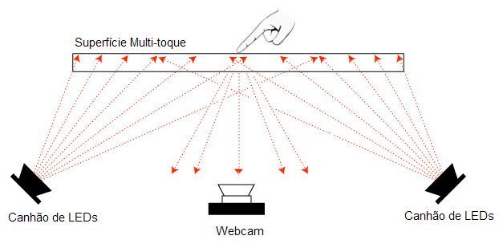
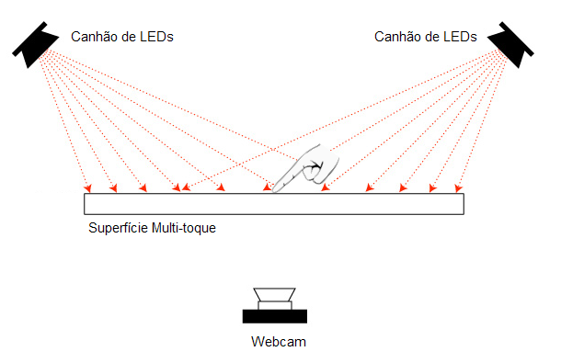
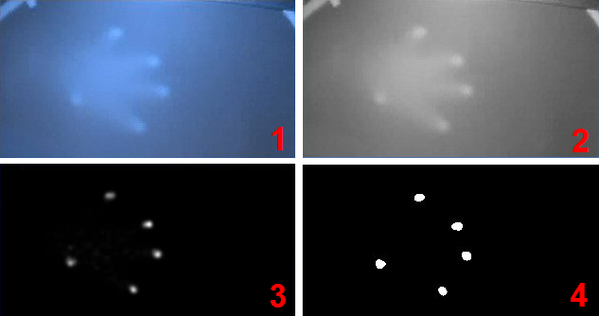
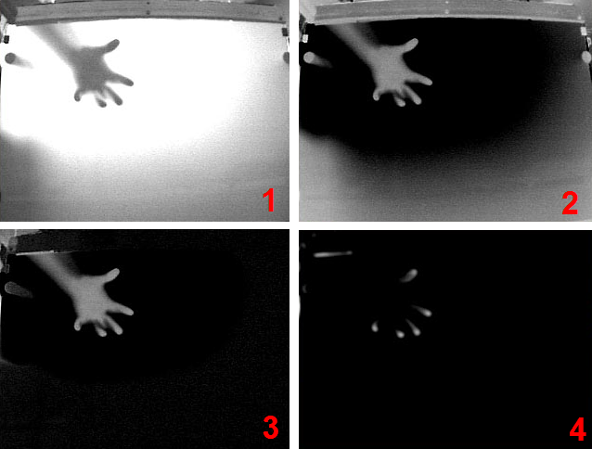
Implementações
Iluminação Difusa

Slide 11
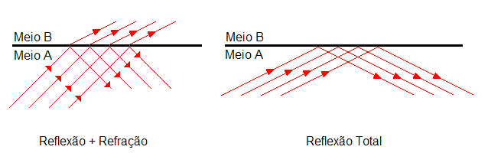
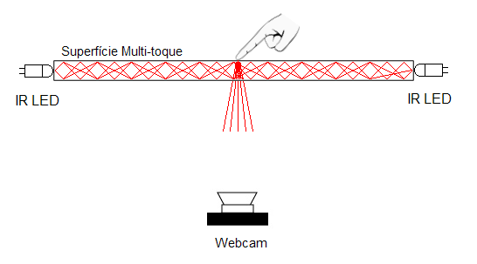
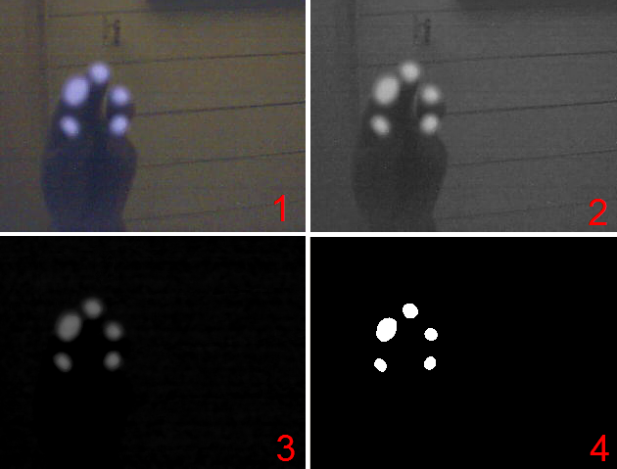
Implementações
FTIR
Notes:
Colocar uma legenda no 1,2,3,4...

Slide 12
Tecnologias Utilizadas
OSC
TUIO
ReacTIVision
Touchlib
Microsoft XNA

Slide 13
Projeto
Concepção
Adequação da Mesa
Jogo

Slide 14
Resultados
Jogo
Trabalhos Futuros
Conclusão

